Slide 1


Slide 2

CERN70
Event(s) in Deutschland
Sascha Schmeling
CERN70 - National Contact Person Germany
Jahresversammlung der deutschen Teilchenphysik
Bad Honnef, 23.11.2023

Slide 3


Main themes and topics
Four main themes
capture the essence of CERN at this 70-year milestone
“Pushing the Frontiers of Science”
  Discoveries, Open Questions, Charting the Way Forward
    topics: discoveries and advancements; big open questions; the way forward.
“Advancing Science and Technology”
  Together for a Sustainable Future
    topics: the synergy of science and technology; applications to society and societal challenges; sustainability.
“Science Without
Borders”
  International Cooperation and Dialogue through Science
  topics: universality of science; international collaboration; dialogue;
  a model for other fields.
  Training, Education, Accessibility in Science
    topics: training and education; inspiration; open science; accessibility and inclusiveness in science;
“Science for All”

Slide 4
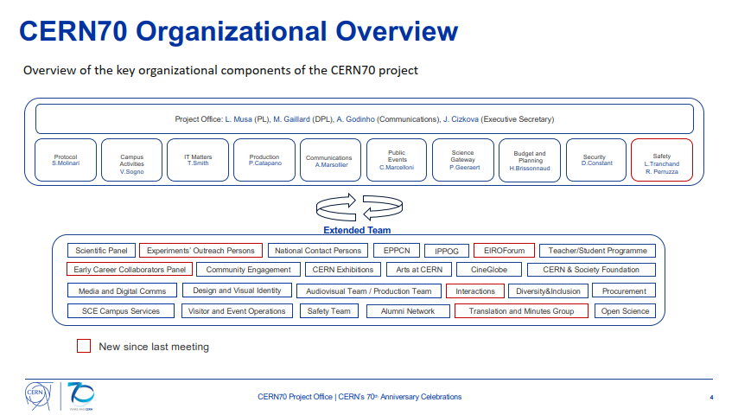

Slide 5
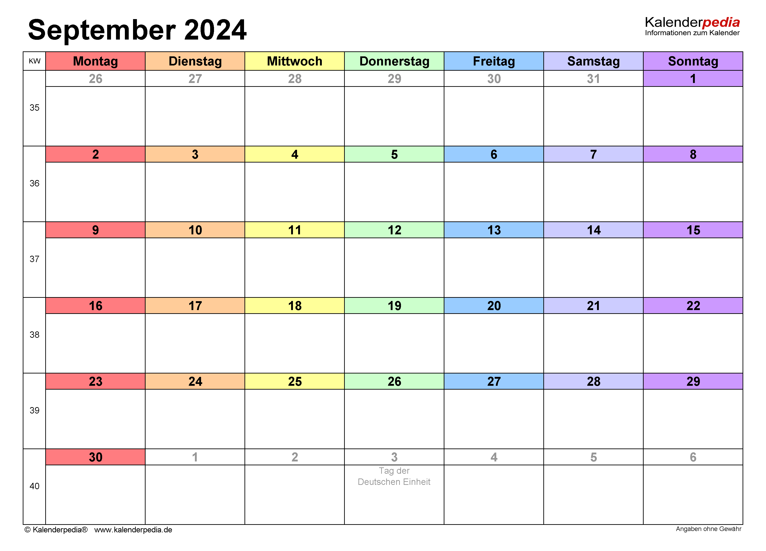

Zeitplanung – CERN70 in Deutschland
Zentrales Event
  Futurium Berlin 2.-4.9.
  Ausstellung
    Bildungsangebote
      Hands-on
      Masterclasses/
      Vorträge
    Berufsmesse
  “Wirtschaftsevent” 2.9.
  Festakt 3.9.
Events an Standorten
  Gebündelt in einer Woche im September?
  Dezentrale Veranstaltungen à la Higgs@10?
CERN
  Community Event 17.9.
  Council 23.-27.9.
  CERN70 Festakt 1.10.
Zentrales Event im Futurium
Wi?
Festakt

Slide 6
Zentrales Event

Slide 7
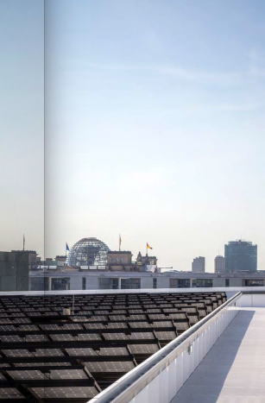
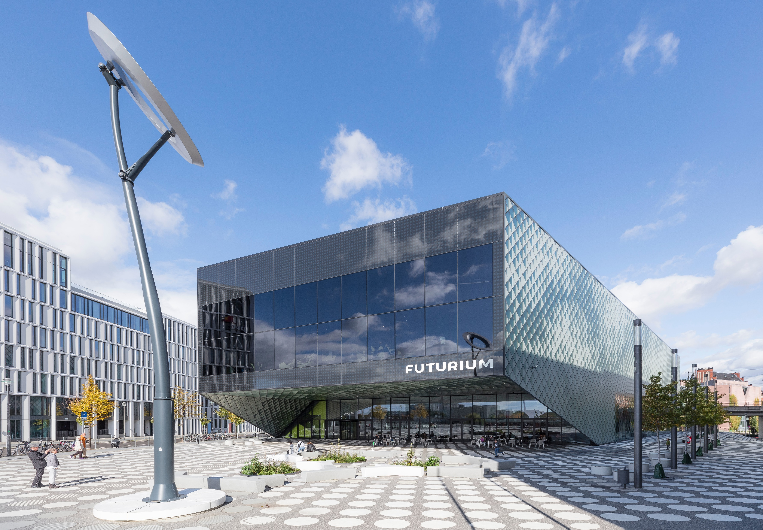
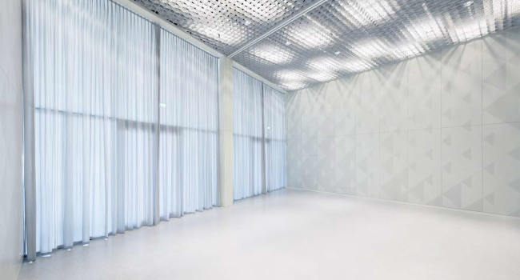
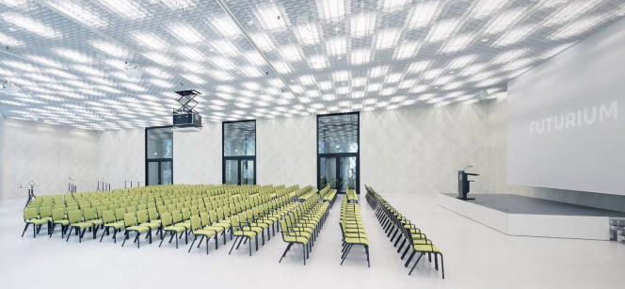
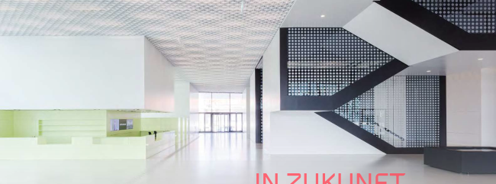

Veranstaltungsort

Slide 8
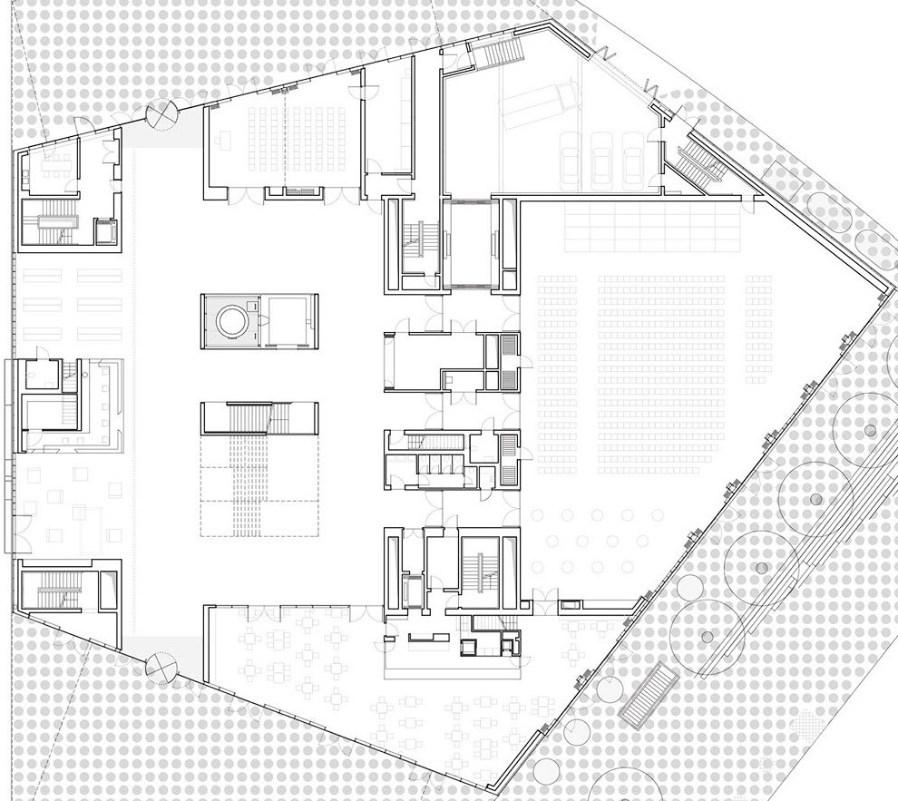
Layout - Vorschlag
Montag, 2. September
10:00-17:00 Ausstellung inkl. Futurium
Hands-on Experimentieren
Masterclasses
19:00-20:30 Event “Wirtschaft”?
20:30-22:00 Empfang
Dienstag, 3. September
10:00-17:00 Ausstellung
Hands-on Experimentieren
Masterclasses
19:00-20:30 Festakt
20:30-22:00 Empfang
Mittwoch, 4. September
10:00-17:00 Ausstellung inkl. Futurium
Hands-on Experimentieren
Masterclasses
Studio I+II
Ausstellung
Forum I+II
Forum III

Slide 9
Zentrales Event im Futurium – Idee
 | Montag, 2.9. | Dienstag, 3.9. | Mittwoch, 4.9.
Forum I+II (533m², 430 Plätze) | Veranstaltung “Wirtschaft” | Festakt
Forum III (122m², 74 Plätze) | tagsüber: Vorträge und Masterclasses abends: Empfang |  | tagsüber: Vorträge und Masterclasses
Studio I+II (97m², 80 Plätze) | Hands-on Experimente
Foyer | Ausstellung (CERN LIT+CII, Weltmaschine, Urknall unterwegs, Recruitment, Standorte) abends: Empfang
Außenbereich | Urknall unterwegs

Slide 10
Festakt – Idee
Dienstag, 3.9., 18:00 – 22:00
Festakt
  kleiner Empfang für geladene Gäste mit Rundgang Ausstellung
  Grußworte
  TED-Talk-ähnliche Vorträge mit CERN im Mittelpunkt
    Wissenschaft und Forschung
    Technologie und Innovation
    Bildung
    CERN und Deutschland explizit – “Return”
  Empfang zum Austausch z.T. in Ausstellung

Slide 11
Einladungsliste Festakt (grob, alphabetisch)
AA
BMBF
Bundestag
DPG
Wissenschaft, Bildung, Forschung
  Forschungsverbünde
    DFG, HGF, LG, MPG
  Universitäten mit Atomphysik-, KET-, KfB-, KHuK-Bezug
International
  CERN
  EPS
  IUPAP
  Vertretungen (bilateral)
    DE – CERN MS&AMS

Slide 12
Organisation – Projektteam
Projektteam
  Projektleitung
    Projektleiter Sascha Schmeling
    Consultant Barbara Warmbein
  Bedarfsträger
    BMBF /711 Jonas Frister
  Lokale Organisation
    Zentrales Event Heiko Lacker
    Yulia Jagodzinski
    Schulkontakt Konrad Jende
  Kommunikation, Nachwuchsgewinnung, Outreach, Wirtschaftskontakte
    allgemein Netzwerk Teilchenwelt, ErUM-FSP-Büro, JOO
    CERN Sabrina Holthausen
    Wirtschaft/Industrie/KT ILOs DE (Anja Basters, Friedrich Haug)

Slide 13
CERN70 in Deutschland
Beteiligung der Community

Slide 14
Offene Fragen / Diskussion
Welche Institute beteiligen sich an dezentralen Events im Zeitraum zwischen dem Event im Futurium und dem CERN-Event?
Sollen die dezentralen Events gebündelt werden? Wenn ja, wie?
Welche Institute möchten zur Ausstellung beitragen?

Slide 15
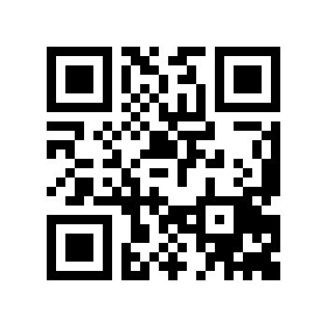
The place for your ideas and comments …
CERN70-DE-Ideas@cern.ch

